Slide 1
Вячеслав Леонидович Кондратьев
«Сашка»

Slide 2
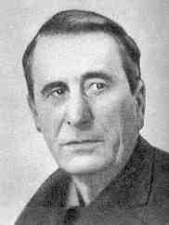
В. Кондратьев:
«Моя война – это стойкость и мужество солдат и офицеров, это страшный пехотный бой, это мокрые окопы. Моя война – это нехватка снарядов, мин…»;
«о своей войне рассказать могу только сам»

Slide 3
А. Твардовский «Я убит подо Ржевом…»
Я убит подо Ржевом В безыменном болоте, В пятой роте, на левом, При жестоком налете. Я не слышал разрыва, Я не видел той вспышки, – Точно в пропасть с обрыва – И ни дна, ни покрышки. И во всем этом мире, До конца его дней, ни петлички, ни лычки С гимнастерки моей. Я – где корни слепые Ищут корма во тьме; Я – где с облачком пыли Ходит рожь на холме;
Я – где крик петушиный
На заре по росе; Я – где ваши машины Воздух рвут на шоссе; Где травинку к травинке Речка травы прядет, – Там, куда на поминки Даже мать не придет. Подсчитайте, живые, Сколько сроку назад Был на фронте впервые Назван вдруг Сталинград. Фронт горел, не стихая, Как на теле рубец. Я убит и не знаю, Наш ли Ржев, наконец?

Slide 4
«О войне придумывать не надо». «У каждого писателя должна быть сверхзадача. И для меня она заключалась в том, чтобы рассказать ту правду о войне, которая ещё не написана». В.Кондратьев.

Slide 5
«История Сашки – это история человека, оказавшегося в самое трудное время в самом трудном месте, на самой трудной должности – солдатской,”– пишет К.Симонов.
История Сашки – это история человека, оказавшегося в самое трудное время в самом трудном месте, на самой трудной должности – солдатской”– пишет К.Симонов.

Slide 6
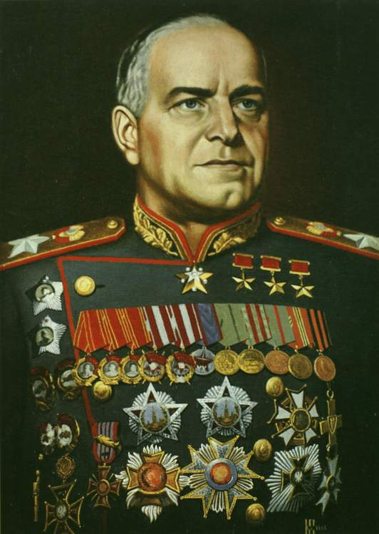
Георгий Константинович Жуков
в период наступления устанавливается норма расхода боеприпасов – 1-2 выстрела в сутки на орудие!

Slide 7
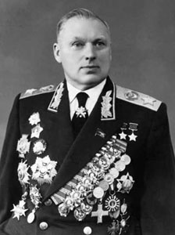
Константин Константинович Рокоссовский
«В полках и дивизиях не хватало солдат, пулемётов, миномётов, артиллерии, боеприпасов, танков остались единицы… Парадокс: сильнейший обороняется, а более слабый наступает. Причём в наших условиях, по пояс в снегу».

Slide 8
Всем воевавшим подо Ржевом – живым и мертвым – посвящена эта повесть…

Slide 9
«Всплёскивались ракеты в небо, рассыпались там голубоватым светом, а потом с шипом, уже погасшие, шли вниз к развороченной снарядами и минами земле… Порой небо прорезывалось трассирующими, порой тишину взрывали пулемётные очереди или артиллерийская канонада… Как обычно…»

Slide 10
«Деревни, которые они брали, стояли будто мёртвые. Только летели оттуда стаи противно воющих мин, шелестящих снарядов и тянулись нити трассирующих».

Slide 11
«Из живого видели они лишь танки, которые, контратакуя, пёрли на них, урча моторами и поливая их пулемётным огнём, а они метались на заснеженном тогда поле…»

Slide 12
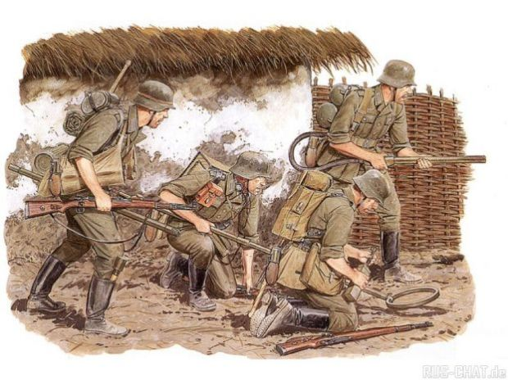

Slide 13
«На передовой такой порядок: если ранило, уходишь в тыл, отдай свой автомат или СТВ оставшимся, воевать которым, а сам бери родимую трёхлинейную, образца одна тысяча восемьсот девяносто первого года дробь тридцатого, которую и сдашь в тылу».

Slide 14
«…как у немца с кормёжкой, и сколько сигарет в день получают, сколько рому, и почему перебоев с минами нет, да мало ли что можно было спросить?»

Slide 15
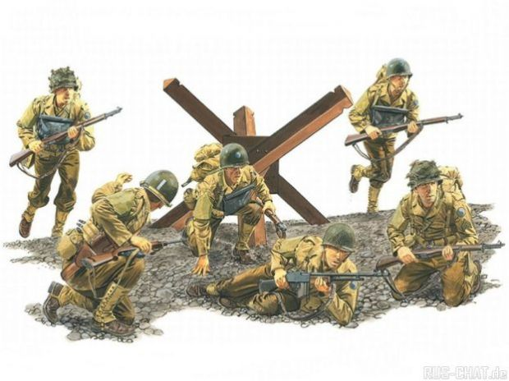

Slide 16
Александр Твардовский:
Да, всё иначе на войне,
Чем думать мог любой,
И солью пота на спине
Проступит подвиг твой.
(«Сержант Василий Мысенков»)

Slide 17
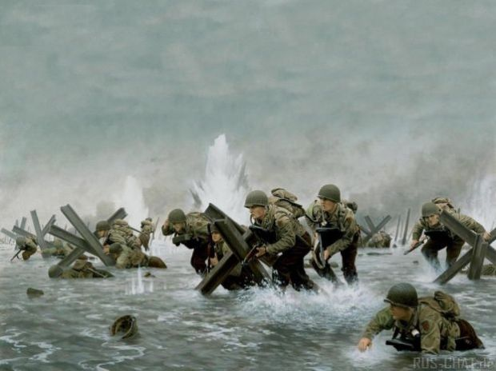

Slide 18
События Сашкиной 2-месячной фронтовой жизни:
Добывает валенки для ротного;
Возвращается к ребятам отдать автомат;
Ведёт санитаров к раненому;
Берёт в плен немца и отказывается его расстреливать;
Встреча с Зиной;
Выручает лейтенанта Володю.

Slide 19
– Почему Сашка не может расстрелять плененного им немца?

Slide 20
Встреча с Зиной. Испытание любовью.

Slide 21
Испытание дружбой. История краткой фронтовой дружбы с лейтенантом Володей.

Slide 22
Человечность, убеждённость, сила воли, благородство, великодушие, чувство товарищества, любовь к людям – это его суть.

